Slide 1

《酿酒高粱栽培学》第三章 酿酒高粱的生长发育
授课教师：隋常玲
2025-03-22

Slide 2


目录
CONTENTS
  酿酒高粱根、茎、叶的生长
  酿酒高粱花器官的形成与发育
  酿酒高粱果实与种子的形成与发育
  酿酒高粱器官生长的相关性
  酿酒高粱的生长发育周期
  生态环境条件对酿酒高粱生长发育的影响

Slide 3

01
酿酒高粱根、茎、叶的生长
CHAPTER

Slide 4
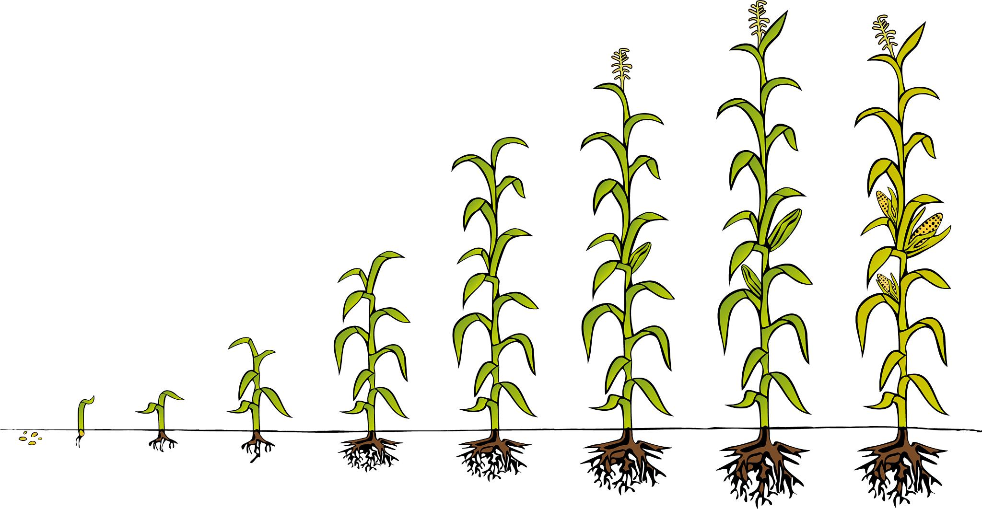
根系特征
发达的根系系统
酿酒高粱具有庞大而发达的根系，能够深入土壤吸收水分和养分，为植株生长提供坚实基础。
增强抗逆性
强大的根系有助于提高酿酒高粱的抗逆性，如抗旱、抗涝、抗倒伏等，确保植株在恶劣环境下也能稳定生长。
促进养分吸收
根系分泌的有机物质能够改善土壤环境，促进微生物活动，从而有助于养分的吸收和利用。

Slide 5
茎秆结构
机械支撑作用
养分运输通道
茎秆的粗壮和坚韧使得酿酒高粱能够抵御风雨等外力作用，保持植株的稳定性。
茎秆内部组织发达，是养分和水分运输的主要通道，确保植株各部分能够正常生长发育。
酿酒高粱的茎秆粗壮且坚韧，是支撑植株和果实的重要结构。

Slide 6
叶片功能
01
02
03
光合作用与物质生产
蒸腾作用与水分调节
病虫害防御与适应性
  叶片是酿酒高粱进行光合作用的主要器官，通过吸收光能转化为化学能，合成有机物。
  光合作用的产物是酿酒高粱生长和发育的物质基础，对产量和品质具有重要影响。
  叶片通过蒸腾作用散失水分，有助于调节植株体温和保持水分平衡。
  蒸腾作用还能促进根系对水分的吸收和运输，确保植株在干旱条件下也能正常生长。
  叶片表面具有蜡质层等防御结构，能够抵抗病虫害的侵袭。
  叶片的形态和生理特性使酿酒高粱能够适应不同的生态环境和气候条件，提高植株的适应性和生存能力。

Slide 7
02
酿酒高粱花器官的形成与发育
CHAPTER

Slide 8
花序结构特点
圆锥花序
酿酒高粱的花序为圆锥花序，也称为高粱穗，具有一个直立的主轴，称为穗轴。穗轴上有4至10个节，每节上环生5至10个枝梗，这些枝梗上着生小穗。
枝梗分级
酿酒高粱的枝梗分为一级枝梗、二级枝梗和三级枝梗。各级枝梗的数目、长短、着生部位和角度不同，形成了多种穗型，如纺锤型、牛心型、圆筒型等。
小穗结构
酿酒高粱的小穗是无柄小穗和有柄小穗的组合。每个总状花序顶端有一个无柄小穗，其两侧各有一个有柄小穗。无柄小穗通常包含两朵小花，一朵可育，一朵退化。

Slide 9
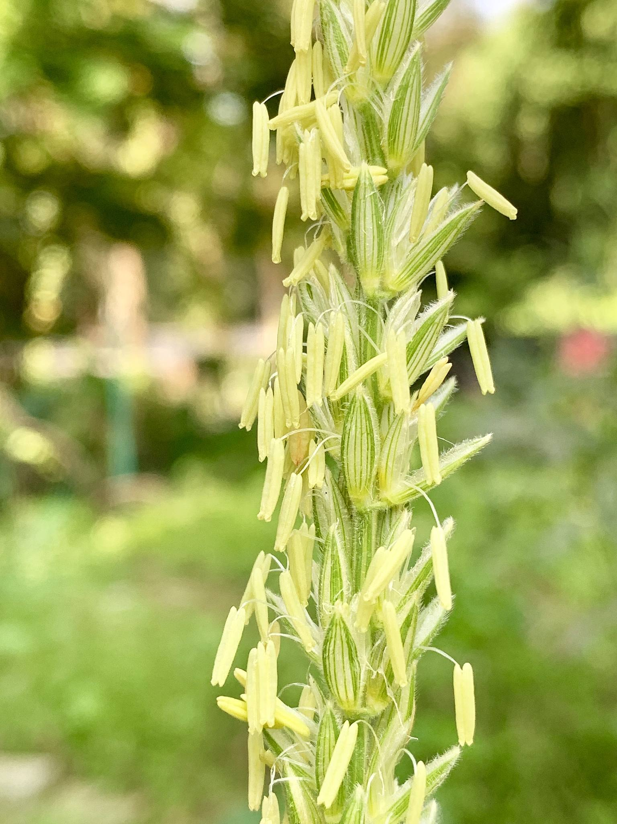
花器官分化过程
01
花的分化起始
酿酒高粱的花序分化始于内外颖片原基的形成。随后，在外颖片原基对面稍高的地方产生第一个外稃原基，接着在外稃上产生第一朵花原基，虽然体积很小且很快消失。
02
雄蕊与雌蕊的分化
随着花序的发育，雄蕊和雌蕊原基在花原基顶部形成。雄蕊原基最初为三个乳头状的突起，而雌蕊原基随后在雄蕊原基之间形成。
03
小花的发育
酿酒高粱的每个小穗中，通常只有上位花（即第二朵花）能正常发育结实，而下位花则退化。上位花具有完整的花器官，包括外稃、内稃、雄蕊和雌蕊，而退化花则只有一个外稃。

Slide 10
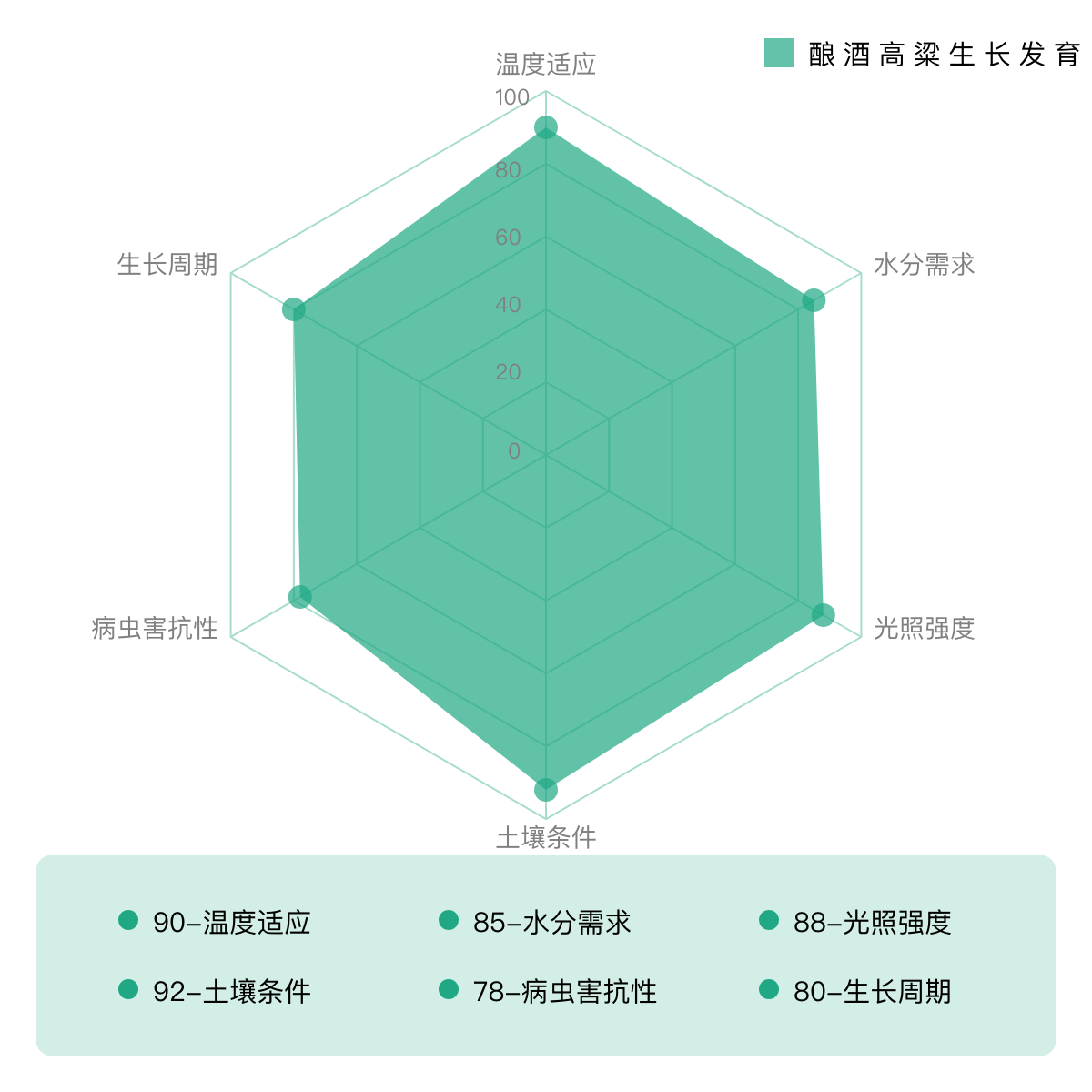
影响因素及调控措施
土壤条件最优
01
土壤条件得分92，是酿酒高粱生长发育的关键因素，需持续优化土壤质量。
温度适应性强
02
温度适应得分90，表明高粱对温度变化适应良好，但需防范极端天气影响。
病虫害抗性弱
03
病虫害抗性仅78，需加强病虫害防治措施，确保高粱健康生长。

Slide 11
03
酿酒高粱果实与种子的形成与发育
CHAPTER

Slide 12
籽粒形态与结构
颖果特征
种子结构
营养成分
酿酒高粱的果实属于颖果，其特征是只含一粒种子，成熟时果皮与种皮愈合在一起，不能分离。颖果的外部包裹着坚硬的种皮，起到保护作用。
酿酒高粱种子由果皮、种皮、胚乳和胚组成。胚乳是储存营养的主要部分，富含淀粉和适量的蛋白质、脂肪等营养成分，这些成分在发酵过程中会转化为酒精、香味物质等，对酒的口感和风味产生重要影响。胚则包含胚芽、胚轴、胚根和子叶，是高粱生长发育的基础。
酿酒高粱籽粒中，蛋白质、淀粉、单宁等成分是重要的营养物质。其中，支链淀粉含量达到90%及以上，是高粱作为酿酒原料的首选原因之一。

Slide 13
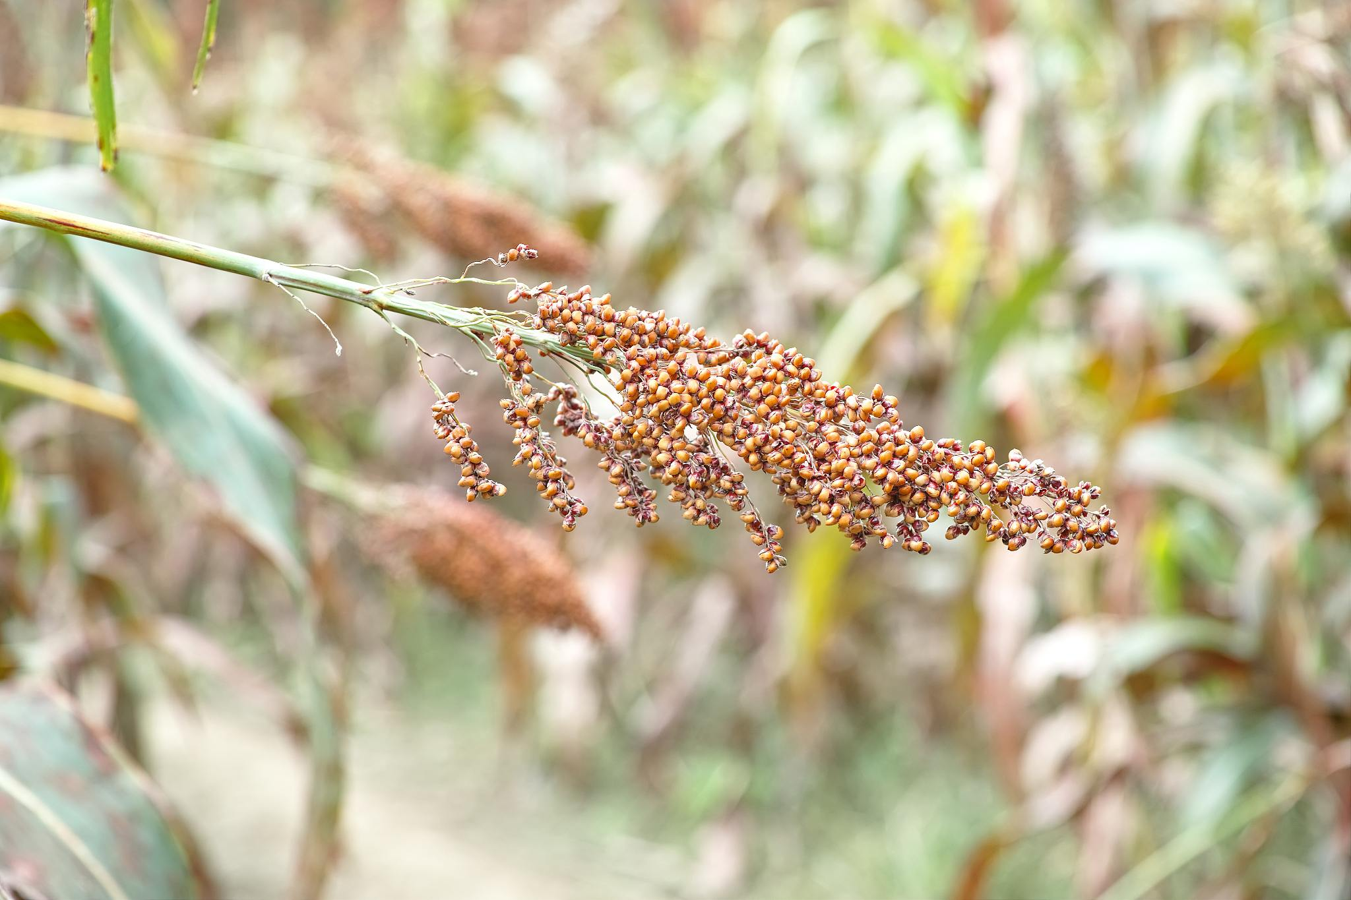
成熟标志及判定方法
穗部颜色变化
01
02
籽粒含水量
当高粱穗由绿色转为红褐色，甚至部分籽粒开始呈现黑色时，便意味着高粱已经接近或达到成熟状态。
成熟的高粱籽粒含水量适中，既不过于干燥也不过于潮湿。这样的籽粒在储存过程中更不易发霉变质。
籽粒饱满度与硬度
03
04
植株整体状态
成熟的高粱籽粒饱满、坚硬。用手指掐一下籽粒，如果感觉有一定硬度，且流出的汁液较少，基本就可以确定高粱已成熟。
成熟的高粱植株叶片逐渐枯黄，茎秆韧性减弱，这些都是高粱即将进入收获期的信号。

Slide 14
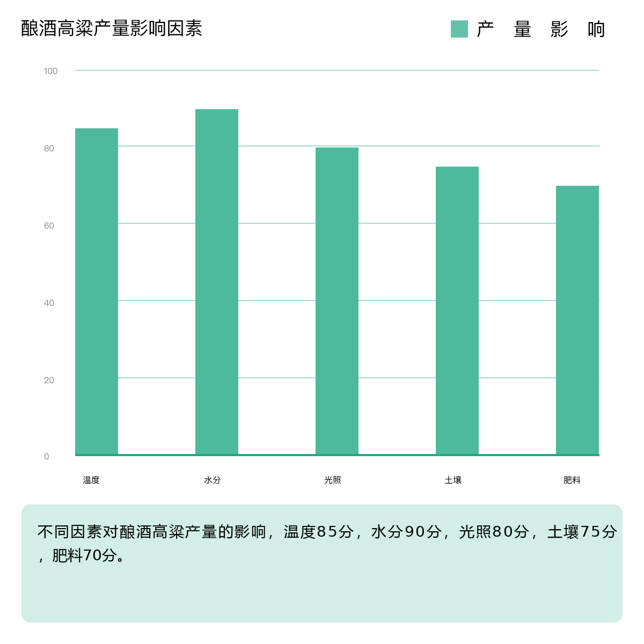
影响因素对产量影响
水分关键
水分对酿酒高粱产量影响最大，高达90分，表明充足的水分供应是提高产量的核心因素。
温度重要
温度影响显著，得分为85分，适宜的温度条件对高粱生长发育至关重要。
肥料需优化
肥料影响相对较低，仅为70分，提示肥料使用效率或配比需进一步优化以提升产量。

Slide 15
04
酿酒高粱器官生长的相关性
CHAPTER

Slide 16
营养与生殖生长平衡调控
营养生长与生殖生长关系：酿酒高粱的营养生长阶段包括苗期、拔节期等，主要任务是构建植株的叶片、茎秆等营养器官；生殖生长阶段则包括孕穗期、开花期等，主要任务是形成穗粒等生殖器官。两者相互依存，营养生长为生殖生长提供物质基础，而生殖生长的成功与否又直接影响高粱的产量和品质。
养分分配机制：在酿酒高粱的生长过程中，存在养分在营养器官和生殖器官之间的分配机制。例如，在生育初期，高粱对磷素的需求较大，磷肥的施用有助于促进根系的发育，为后续的生殖生长打下基础。而在孕穗期，高粱对氮、磷、钾的需求激增，这一时期养分的充足供应对穗大、穗粒数多至关重要。
生长调控措施：为了实现营养与生殖生长的平衡，种植者需根据高粱的生长阶段合理施肥。如萌芽期施用磷肥，生育中期保证氮肥的充足供应，生育后期适时施肥以满足籽粒形成所需养分。此外，合理密植、及时浇水、除草等田间管理措施也有助于促进高粱的健康生长。

Slide 17
根系与地上部协同作用
根系发育特点
地上部生长需求
协同作用机制
酿酒高粱的根系发达，以须根系为主，分布面积大且深。其根系具有较强的吸水能力和抗逆性，能够在干旱、盐碱等不利环境下生长。根系的发育状况直接影响高粱对水分和养分的吸收，进而影响地上部的生长。
地上部包括叶片、茎秆和穗部等，是酿酒高粱进行光合作用、制造有机物的主要场所。地上部的生长需要充足的水分、养分和光照，这些需求往往通过根系从土壤中获取。
根系与地上部之间存在紧密的协同作用机制。根系通过吸收水分和养分，支持地上部的生长和发育；而地上部通过光合作用制造有机物，为根系提供能量和养分。两者相互依存、相互促进，共同实现酿酒高粱的健康生长和高产优质。

Slide 18
生长异常情况及应对策略
01
02
03
营养失衡
病虫害侵袭
环境胁迫
营养失衡是酿酒高粱生长过程中常见的异常情况之一。例如，氮肥过量可能导致植株徒长、倒伏，而磷肥不足则可能影响根系的发育和植株的抗逆性。应对策略包括合理施肥、平衡养分供应，根据土壤肥力和高粱生长需求进行科学施肥。
病虫害是酿酒高粱生长过程中的另一大威胁。常见的病虫害包括黑穗病、蚜虫等，它们会损害高粱的叶片、茎秆和穗部，影响高粱的生长和产量。应对策略包括选用抗病品种、加强田间管理、及时喷洒农药等措施。
干旱、盐碱、高温等环境胁迫也会影响酿酒高粱的生长。这些胁迫因素会限制高粱对水分和养分的吸收，影响高粱的光合作用和生长发育。应对策略包括选择抗逆性强的品种、采用地膜覆盖等保水措施、合理调整播种期等。

Slide 19
05
酿酒高粱的生长发育周期
CHAPTER

Slide 20
生育阶段划分及特点
01
03
苗期
抽穗开花期
02
04
从种子萌发到拔节前为苗期，约需25～30天。此期高粱主要进行纯营养生长，根系迅速发育，叶片逐渐展开，为后期生长奠定基础。
拔节期
旗叶展开后，穗从旗叶鞘抽出，进入抽穗期。花序自上而下陆续开花，约需10～15天。此期高粱的营养生长基本结束，生殖生长旺盛进行，是形成产量的关键时期。
灌浆成熟期
地上节间迅速伸长，近地表茎基部变圆可触摸到节。此期约需30～40天，高粱由纯营养生长转入营养生长与生殖生长并进时期，是穗分化的关键阶段。
开花授粉后2～3天籽粒即膨大，进入灌浆期。此期约需30～40天，高粱籽粒逐渐充实，干物质积累增加，直至种脐出现黑层、干物质积累终止时达到生理成熟。

Slide 21
光温需求与调控措施
光照需求
温度调控
酿酒高粱属于短日作物，缩短每日的光照时间可加速生长发育，提前成熟。充足的光照是酿酒高粱高产的必需条件，特别是在拔节期和开花期，光照充足有利于茎叶充分发育和光合产物的形成。
酿酒高粱是全生育期要求较高的温度作物。发芽出苗期最适宜温度为25~30℃，苗期生长最适宜温度为20~25℃，拔节至抽穗期最适温度为25~30℃，开花授粉期的适宜温度为26~30℃，灌浆至成熟要求昼夜温差大，以20~30℃为宜，夜间温度要求在15℃以上。在低温条件下，应采取覆盖保温等措施提高温度；在高温条件下，应采取遮阴、喷水等措施降低温度。

Slide 22
关键时期管理要点
苗期管理：以促进根系早生快发为主，保持土壤湿润，适时进行中耕除草，防止土壤板结。对于缺苗断垄的地块，应及时补苗或移栽。
拔节期管理：加强水肥管理，满足高粱营养生长和生殖生长并进的需求。根据土壤墒情和天气情况，适时灌溉和追肥。此期还应注意防治蚜虫、玉米螟等害虫。
抽穗开花期管理：保持土壤湿润，适时追施穗肥，促进高粱穗部发育和籽粒形成。此期还应注意防治高粱炭疽病等病害。
灌浆成熟期管理：保持土壤湿润，适时喷施叶面肥，促进高粱籽粒灌浆和成熟。此期还应注意防治蚜虫等害虫，防止高粱早衰和倒伏。同时，要做好收获前的准备工作，选择适宜的收获时机和收获方法。

Slide 23
06
生态环境条件对酿酒高粱生长发育的影响
CHAPTER

Slide 24
温度与光照的影响及调控
温度影响
光照需求
调控措施
酿酒高粱是喜温作物，其生长最适温度为20-30℃，这一温度范围有助于高粱的正常生长和发育。在种子发芽阶段，最适温度为18-35℃，而温度低于8-12℃时，种子萌发会受到抑制。高粱幼苗不耐低温和霜冻，因此，在幼苗期需特别关注温度调控，避免低温对植株生长造成不利影响。
酿酒高粱为C4作物，全生育期都需要充足的光照。高粱属短日照作物，任何品种在短日照条件下均可加速生长，但光照不足会影响高粱的生长和产量。因此，在种植过程中，应选择光照充足的地块，确保高粱能够获得足够的光照。
在温度调控方面，可通过覆盖地膜、搭建温棚等方式提高土壤温度，为高粱生长创造适宜的温度环境。在光照调控方面，可采用合理的种植密度和行株距，确保高粱植株间光照均匀，同时，定期修剪植株下部叶片，提高植株中上部叶片的光照条件。

Slide 25
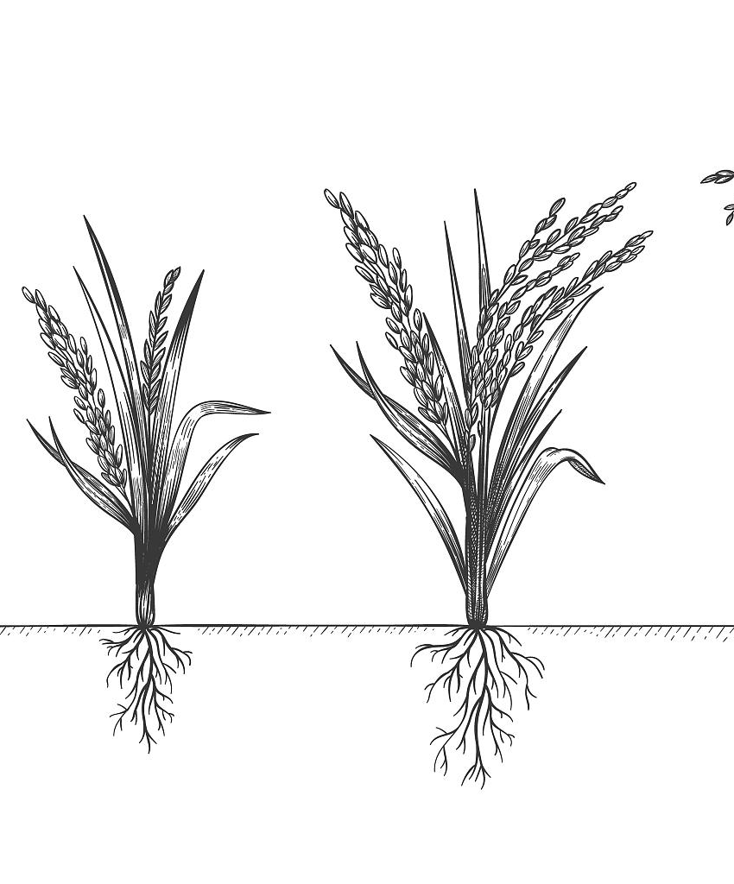
土壤与水分的影响及管理
土壤适应性
酿酒高粱对土壤条件要求不太严格，耐盐碱、耐贫瘠，能适应各种生态条件。但为获得高产优质的高粱，仍应选择土层深厚、疏松肥沃、排水良好的土壤种植。
水分需求
酿酒高粱根系发达，既抗旱又耐涝。但不同生长期对水分需求也各不相同。播种时土壤持水量不宜过高，宜在15%-20%。出苗至幼苗阶段需水量较少，拔节至孕穗期是高粱生长最快期，也是需水量最大的时期，此阶段需水量约占总需水量的30%-40%。抽穗开花期和开花以后也分别需要一定的水分来支持花量和营养物质向穗部的转移。

Slide 26
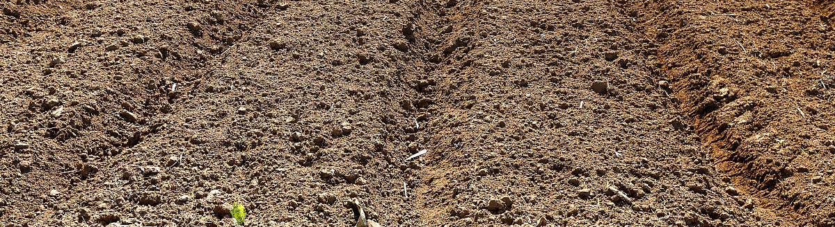
土壤与水分的影响及管理
管理措施
在土壤管理方面，应定期进行土壤翻耕和施肥，改善土壤结构，提高土壤肥力。在水分管理方面，应根据高粱不同生长期的水分需求进行灌溉和排水，确保高粱生长过程中水分供应适宜。同时，注意避免在雨季造成积水，以免影响高粱生长。

Slide 27
灾害应对及预防措施
干旱灾害应对：在干旱季节，应及时进行灌溉补水，确保高粱生长所需的水分供应。同时，可采用覆盖地膜、搭建遮阳网等措施减少土壤水分蒸发。
洪涝灾害应对：在雨季或低洼地区种植高粱时，应注意排水防涝。可提前挖掘排水沟或采用抽水泵等设施及时排出积水，防止高粱长时间浸泡在水中导致根系腐烂。
病虫害预防：高粱生长过程中易受到病虫害的侵袭，应定期进行病虫害防治。可采用轮作换茬、合理密植、科学施肥等措施增强高粱的抗病性。同时，注意及时发现并处理病虫害问题，防止其扩散蔓延。
其他灾害应对：对于冰雹、大风等自然灾害，可提前搭建防雹网、加固设施等措施进行预防。在灾害发生后，及时评估损失并采取补救措施，确保高粱生长尽快恢复。

Slide 28

THANKS
感谢观看

